Slide 1

Twitter Sentiment Analysis
Filip Jovanovic 336/2018

Slide 2
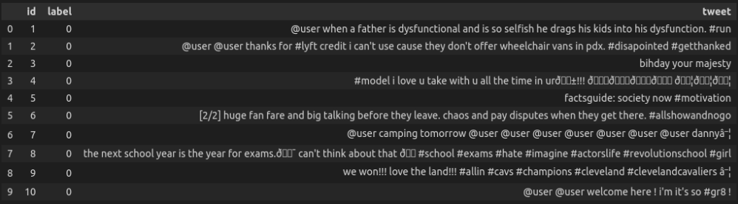
20,645 trening instanci
8,848 test instanci

Slide 3
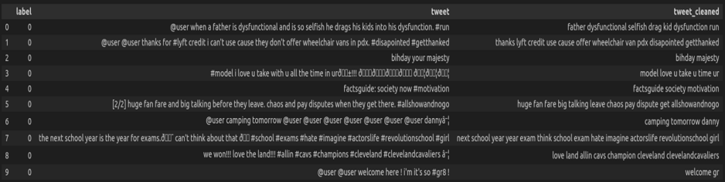
PRETPROCESIRANJE
Izbacivanje ‘stopwords’ (‘I’, ‘myself’, ‘your’, ‘like’, …), znaci interpunkcije (‘,’, ‘.’, ‘!’, …), emojis (‘☺’, ‘;)’, …), i sl. sto ne moze znacajnije uticati na tekst. Takodje se vrsi uklanjanje brojeva, tagova (@user), konvertujemo sva slova u mala slova, vrsi se lematizacija koja reci svodi na njihov osnovni oblik (npr. [‘improve’, ‘improving’, ‘improved’] i sl. ce se svesti na ‘improve’)

Slide 4
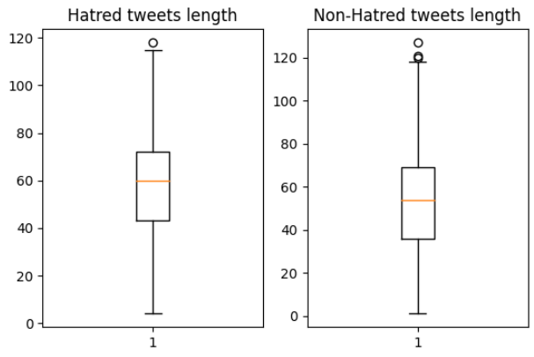
Kao parameter za odredjivanje autlajera cemo koristiti duzinu tweet-a, jer duzina samog teksta moze uticati na nas model prilikom treniranja

Slide 5
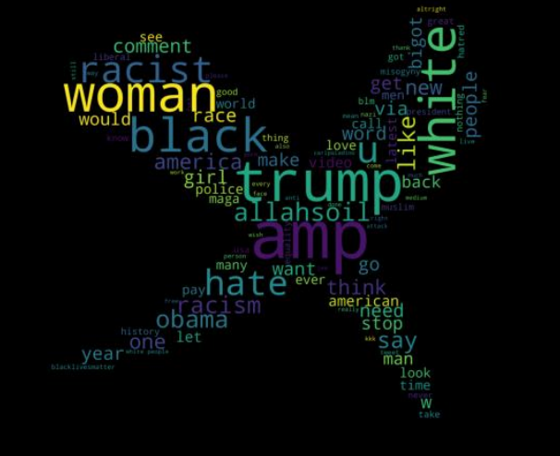
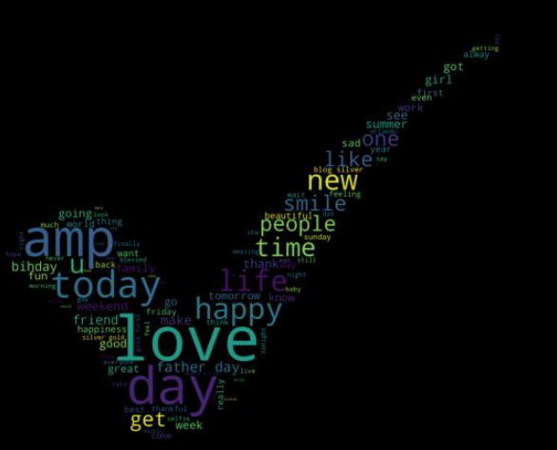
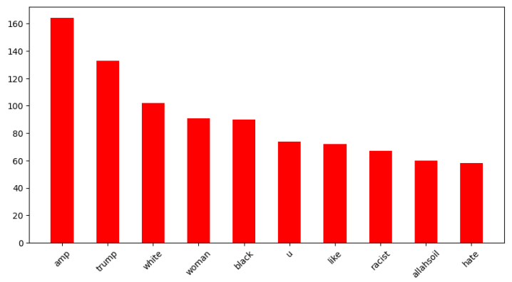
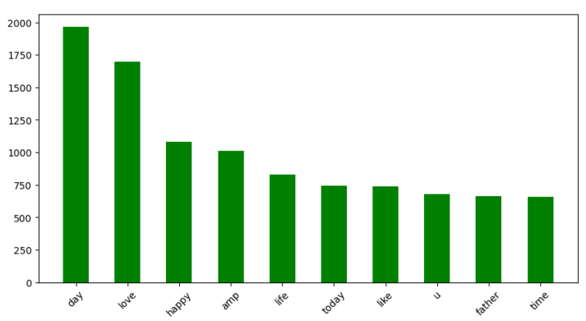

Slide 6
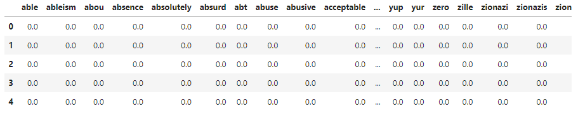
Odnos hatred I non-hatred klasa u podacima
Nakon cega se obradjuje neka od tehnika za rad sa nebalansiranim klasama, npr. RandomOverSampler
Nakon obrade, vrsi se konverzija iz tekstualne u numericku kategoriju za laksi rad sa modelima
T-rue
F-requency
I-nverse
D-ocument
F-requency

Slide 7
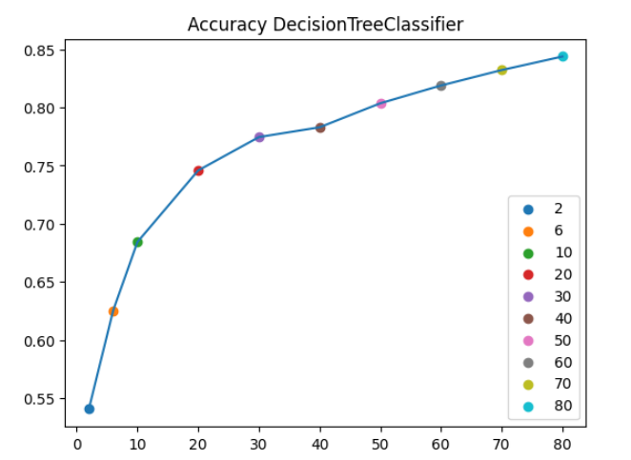
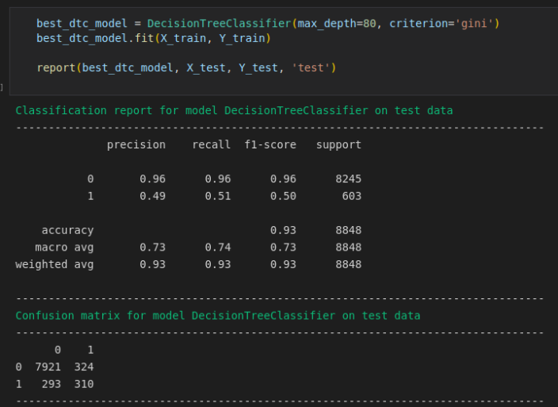
DECISION-TREE
Vrednosti hiper parametra: 2, 6, 10, 20, 30, 40, 50, 60, 70, 80
Ocene za najbolji model sa hiper parametrom 80

Slide 8
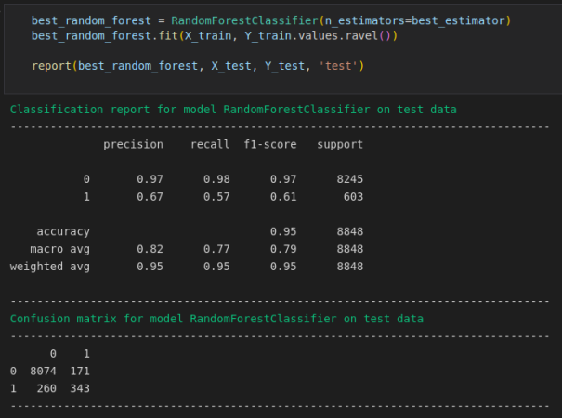
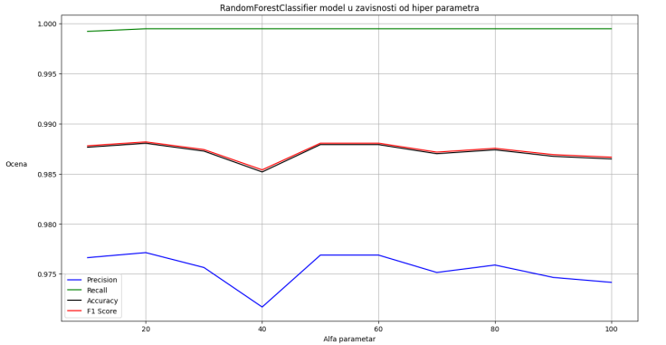
RANDOM-FOREST
Ponasanje modela u zavisnosti od parametra n_estimators koji predstavlja broj stabala u sumi
Ocene za najbolji model sa 20 stabala u sumi

Slide 9
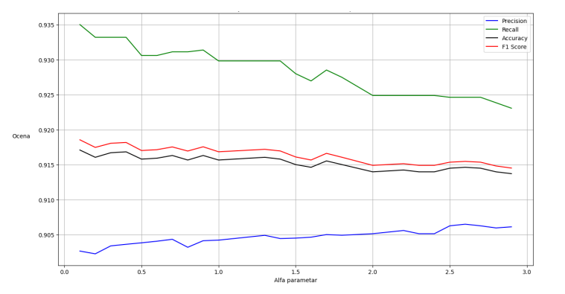
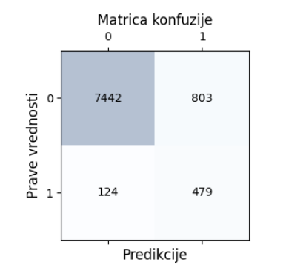
NAIVNI BAJES
Ponasanje modela u zavisnosti od alfa-parametra cije su vrednosti: 0, 0.1, 0.2, …, 2.9
Najbolji model je za vrednosti alfa-parametra 0.1

Slide 10
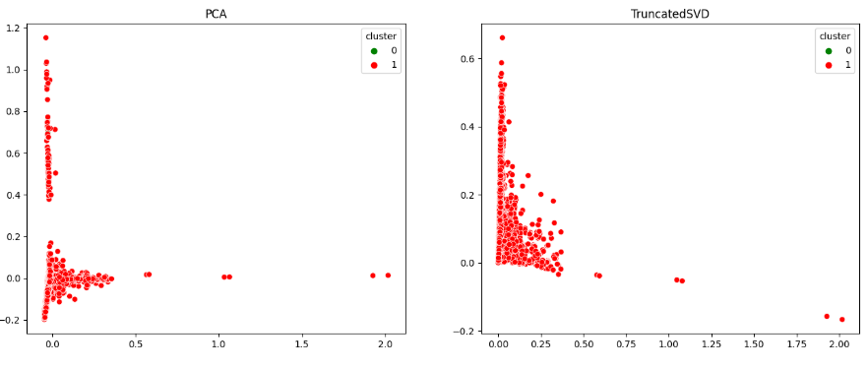
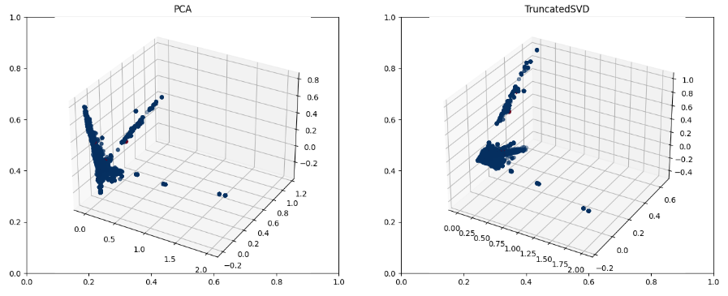
K-SREDINA
Nakon normalizacije podataka vrsi se smanjenje dimenzija kako bi imali bolji prikaz podataka i njihove klastere
Na slici levo je dat 2D prikaz
Na slici desno je dat 3D prikaz nasih podataka

Slide 11
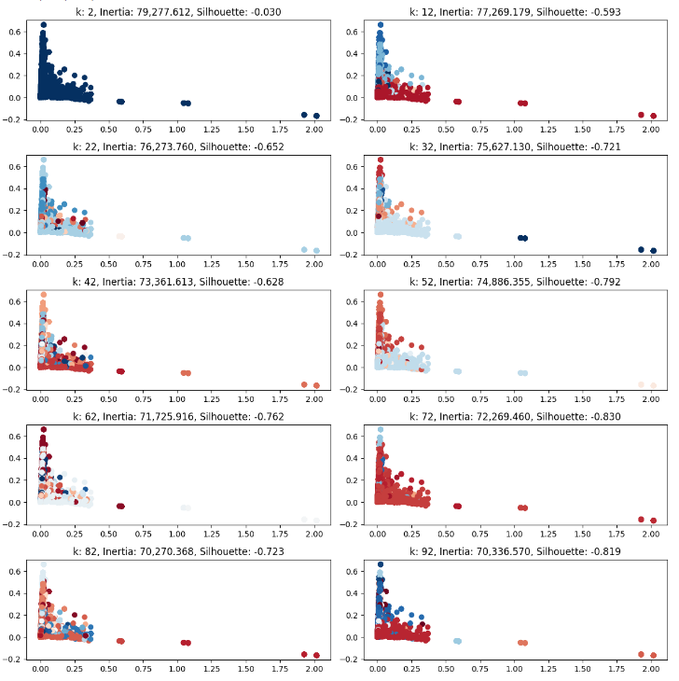
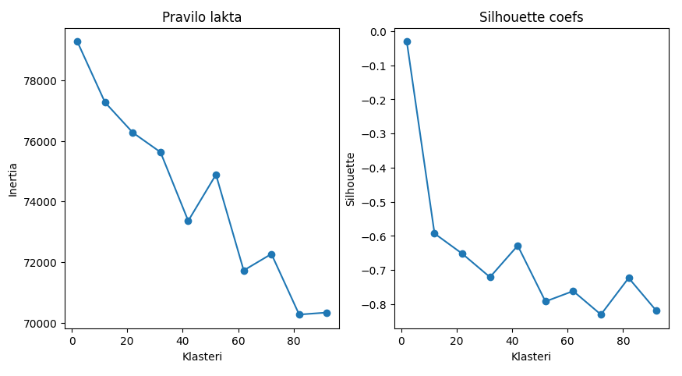
Rezultati za broj klastera 2, 12, 22, …, 92
Prilikom odabira optimalnog broj klastera posmatramo 2 vrednosti:
Inertia – suma kvadrata rastojanja
Silhouette – koeficijent koji meri bliskost instanci iz istog klastera odnosno razlicitost instanci iz razlicitih klastera
Inertia najvise najbrze opada za 62 klastera, medjutim silhouette ide u minus, pa je broj optimalnih klastera 2

Slide 12
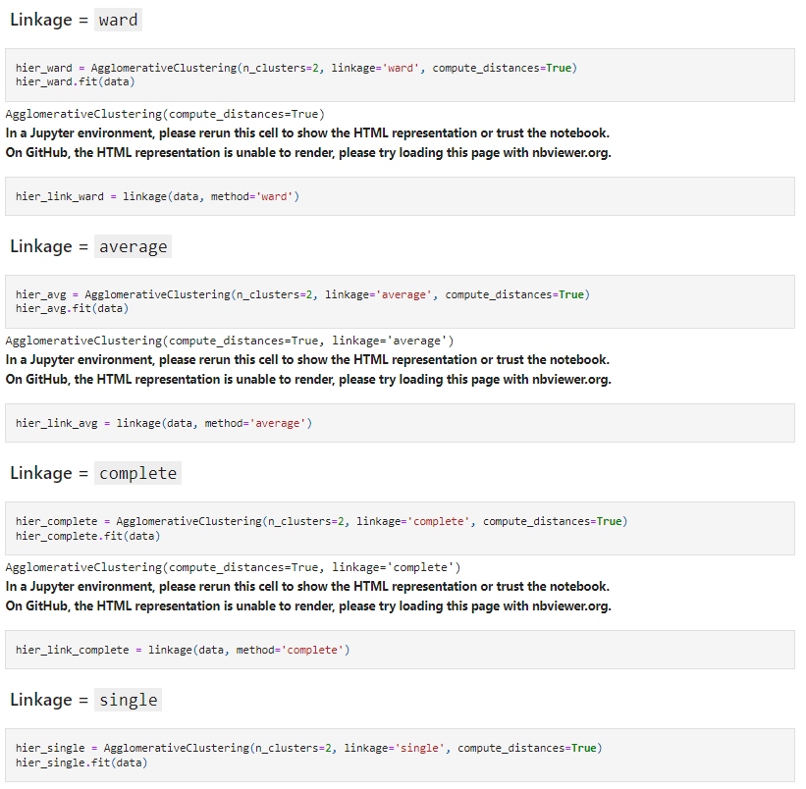
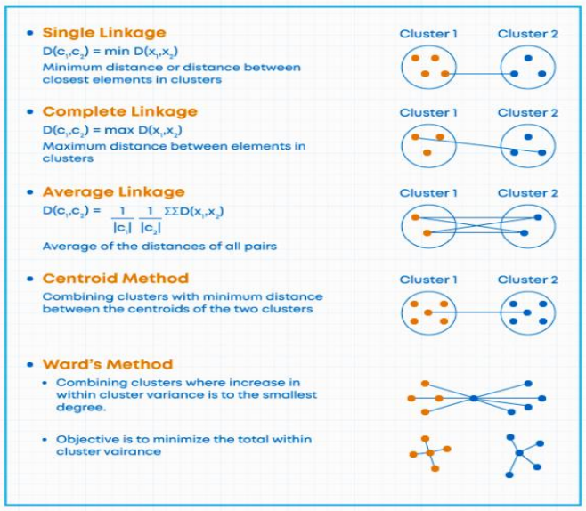
HIJERARHIJSKO KLASTEROVANJE
Odabir najboljeg modela na osnovu metoda linkovanja

Slide 13
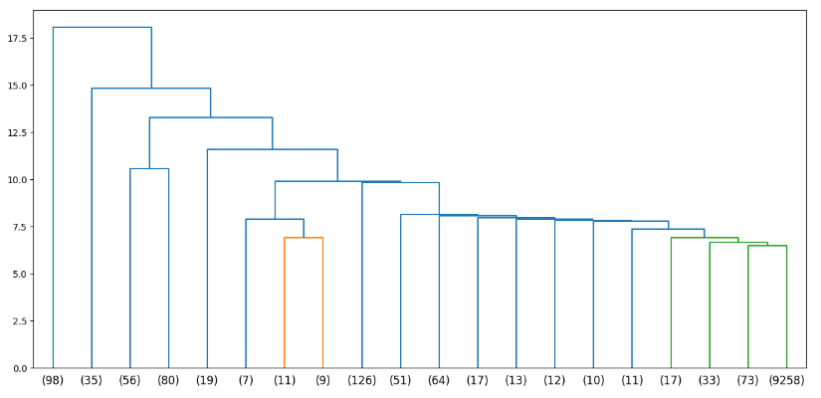
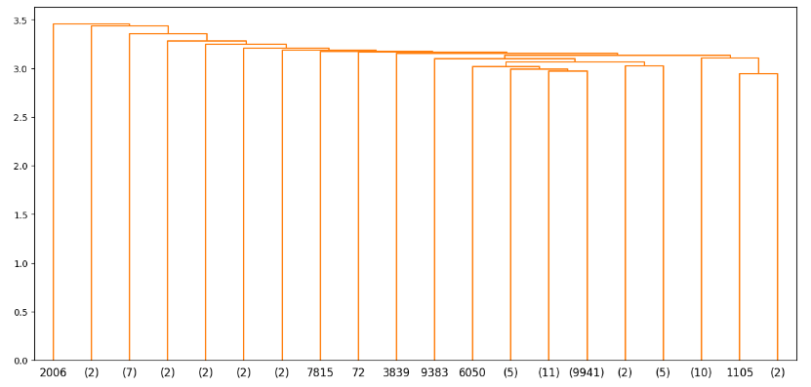
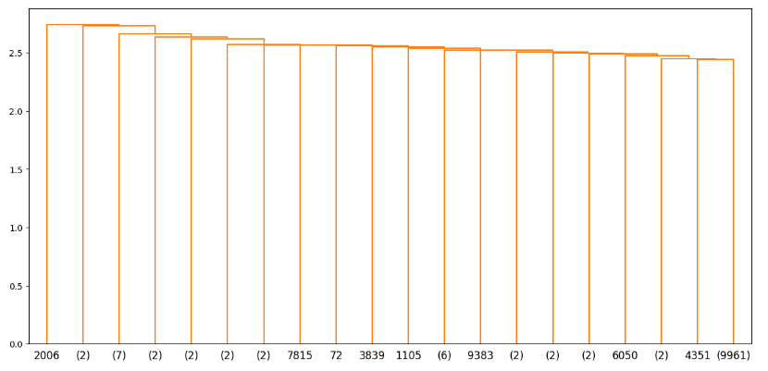
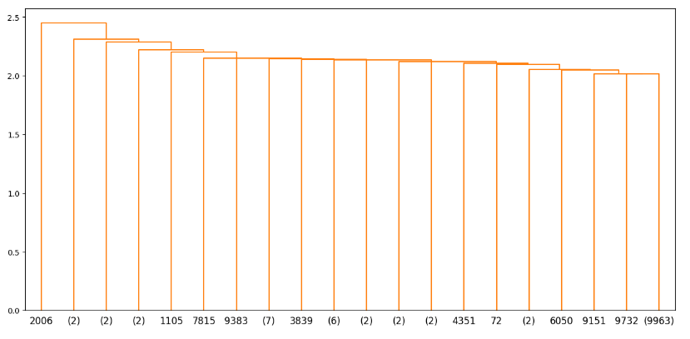
ward
complete
average
single

Slide 14
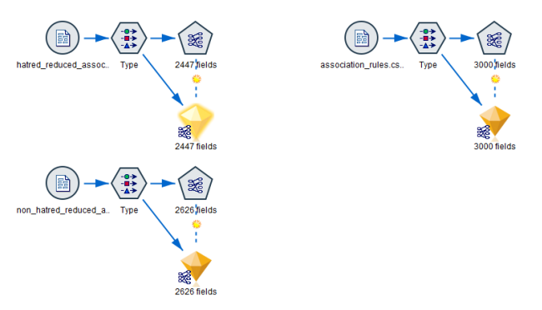
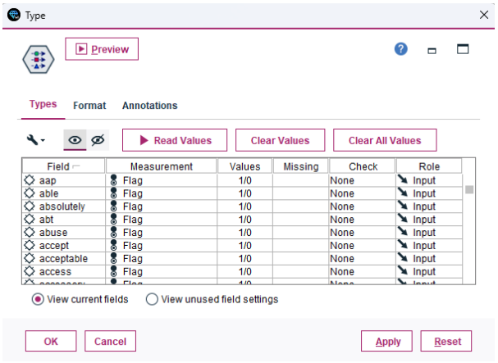
APRIORI
Dat je prikaz ucitavanja podataka, promene tipa podataka i na kraju samo treniranje modela
Podaci se konvertuju iz kontinualnih u binarne koji su pogodni za apriori algoritam, gde 0 oznacava nepojavljivanje reci u tweet-u a 1 pojavljivanje
Pored kompletnog skupa podataka koji je
formiran u pretprocesiranju, koriscena su jos
dva skupa: hatred skup i non-hatred skup

Slide 15
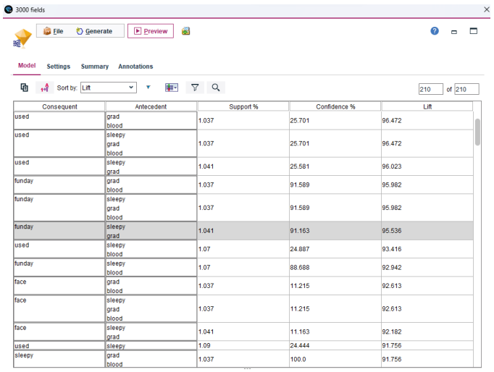
Dat je prikaz nekih pravila, od ukupno 210
koji su nadjeni uz konfiguraciju support 1%,
confidence 10% (tj. Minimalna podrska I
minimalna pouzdanost).
Antecedent predstavlja glavu pravila dok
Consequent predstavlja telo pravila. Tako npr.
mozemo videti da u slucaju pojavljivanja reci
{sleepy, grad} verovatno ce se I reci {funday}
naci u tweet-u.

Slide 16
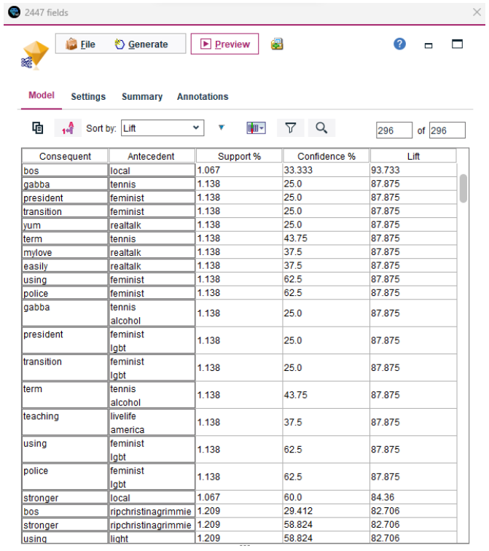
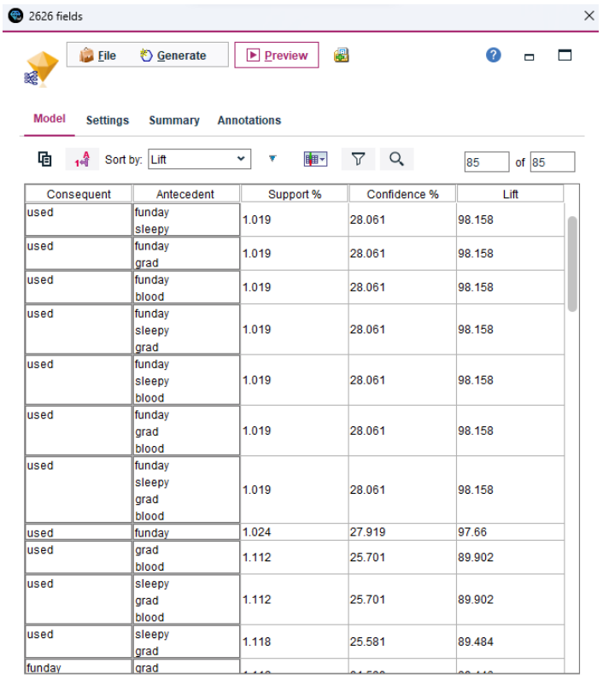
hatred
non-hatred

Slide 17

ZAKLJUCAK
U slucaju da se neki od algoritama koristi u pozadini i da upravo on odlucuje o tome da li
ce tweet biti prikazan sirem broju korisnika drustvene mreze Twitter onda je znacajnije da
tweet-ovi koji sadrze govor mrznje ne budu okarakterisani kao tweet-ovi koji ne sadrze govor
mrznje I potencijalno dosegnu siri auditorijum. U tom slucaju najbolje ocene ima Naivni Bajesov
algoritam
Sto se tice algoritama klasterovanja najbolje ocene
ima K-sredina

